Slide 1
Part.3
중추신경계에 작용하는 약물
(Drugs Affecting the Central
Nervous System)

Slide 2
Chapter.7
중추신경계(Central Nervous System)

Slide 3
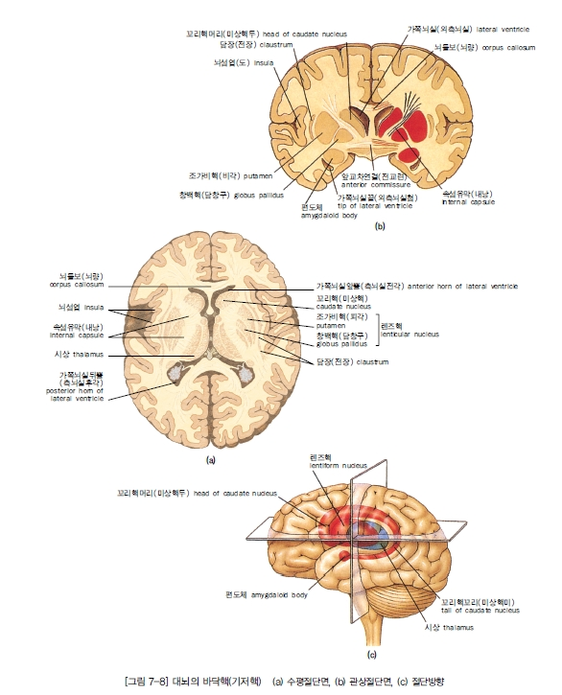

Slide 4
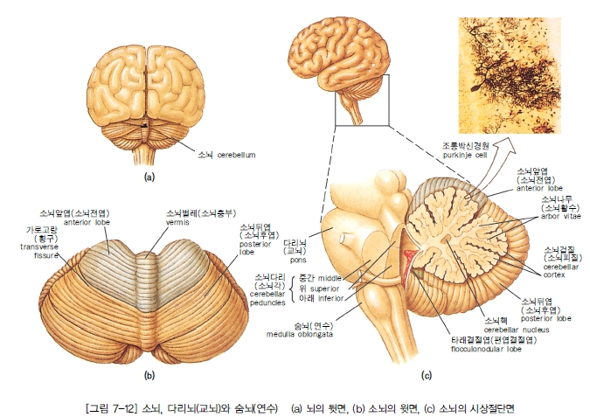

Slide 5
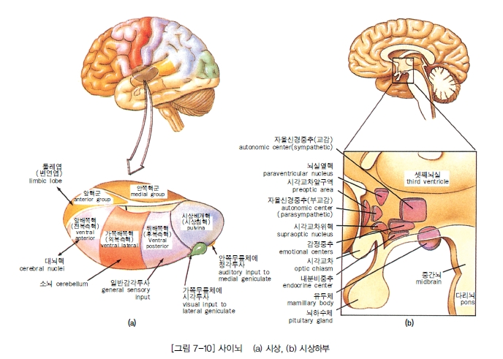

Slide 6
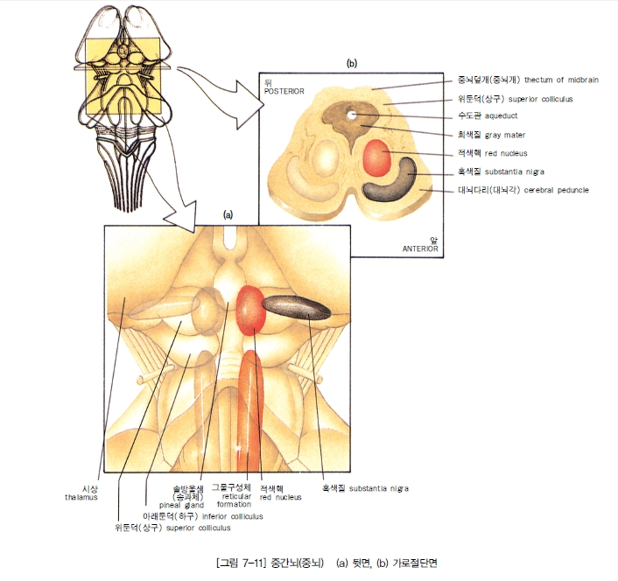

Slide 7
뇌(Brain)
대뇌(Cerebrum)
① 대뇌피질(cerebral cortex)
② 기저핵(basal ganglia)
③ 변연계(limbic system)
사이뇌(diencephalon)
① 시상(thalamus)
② 시상하부(hypothalamus)
뇌줄기(brain stem)
① 중간뇌(midbrain)
② 다리뇌(pons)
③ 숨뇌(medulla oblongate)
소뇌(Cerebellum)

Slide 8
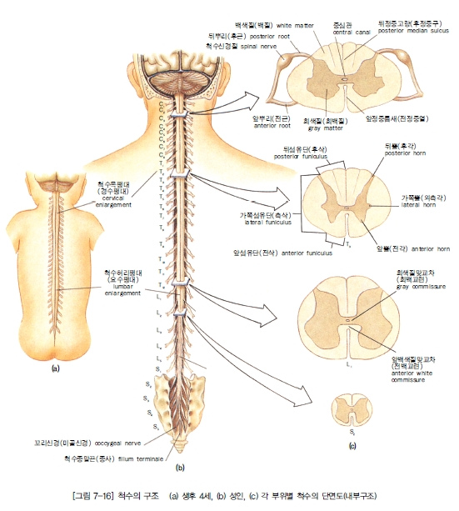
척수(Spinal cord)

Slide 9
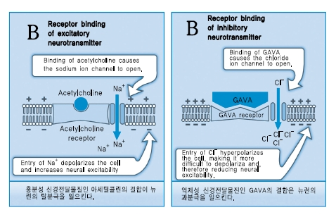
중추신경계에서의 신경전달
(Neurotransmission in the central nervous system)

Slide 10
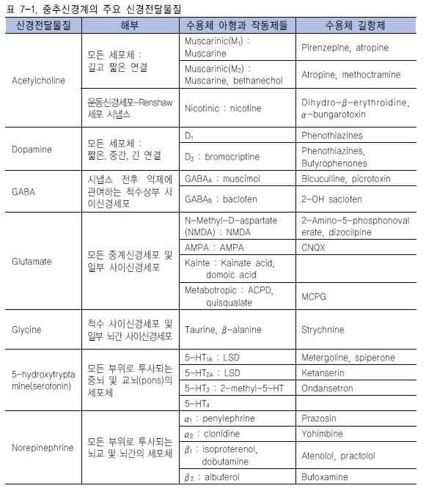
중추신경계에서의 신경전달
(Neurotransmission in the central nervous system)

Slide 11
Chapter.8
항불안제 및 수면제
(Antianxiety and Hypnotic Drugs)

Slide 12
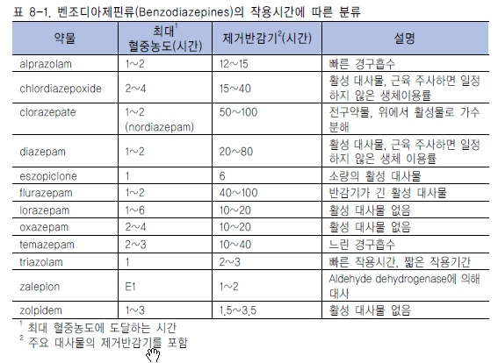
벤조디아제핀류(Benzodiazepines)

Slide 13
벤조디아제핀류(Benzodiazepines)
① Flurazepam
② Temazepam
③ Triazolam
④ Diazepam
⑤ Lorazepam
⑥ Alprazilam
⑦ Chlordiazepoxide

Slide 14
벤조디아제핀 길항제(Benzodiazepine antagonist)
① Flumazenil
기타 항불안제 및 수면제(Other anxiolytic drugs)
① Buspirone
② Hydroxyzine

Slide 15
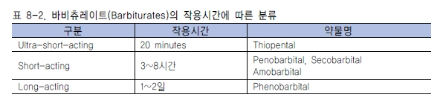
바비츄레이트(Barbiturates)

Slide 16
기타 수면제(Other hypnotic agents)
① Zolpidem
② Eszopiclone
③ Ramelteon
④ Chloral hydrate

Slide 17
기타 수면제(Other hypnotic agents)
① Zolpidem
② Eszopiclone
③ Ramelteon
④ Chloral hydrate

Slide 18
Ethanol
① Disulfiram

Slide 19
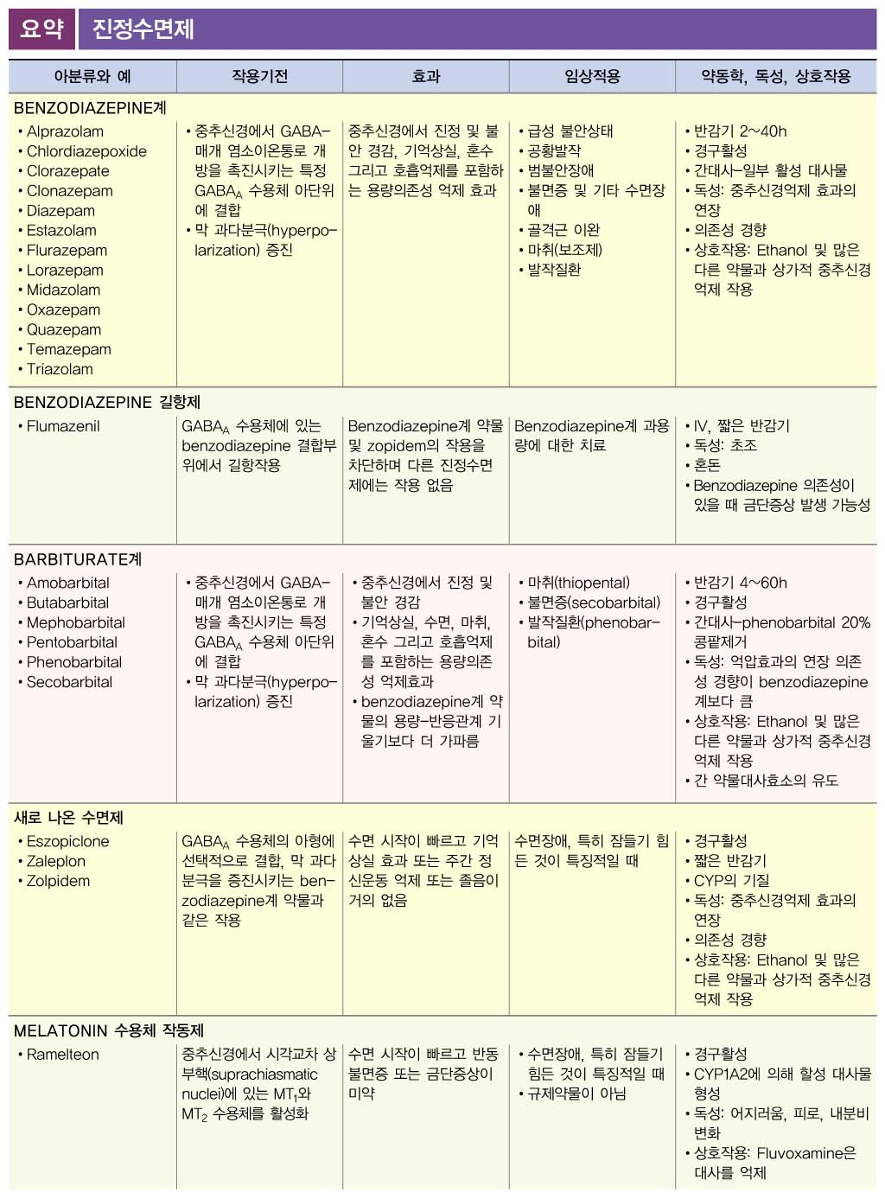

Slide 20
Chapter.9
중추신경흥분제
(Central Nervous System Stimulants)

Slide 21
약물남용(Drug abuse)
중추신경흥분제
(뇌신경 세포의 기능을 흥분시키는 약물; 담배, 카페인, 암페타민류, 코카인 등)
환각제
(뇌신경 세포의 기능을 흥분시키기도 하고 억제시키기도 하는 약물; 대마초, PCP 등)
중추신경억제제
(뇌신경 세포의 기능을 억제시키는 약물; 알코올, 흡입제, 수면제, 신경안정제, 진해제, 항히스타민제 등)

Slide 22
중추신경흥분제(Central nervous system stimulants)
정신운동 흥분제(Psychomotor stimulants)
① Amphetamine
② Methylphenidate
③ Cocaine
④ Nicotine
환각제(Hallucinogens)
① Lysergic acid diethylamide(LSD)
② Phencyclidine(PCP)
③ Tetrahydrocannabinol(THC)

Slide 23
Chapter.10
전간치료제(Antiepileptic Drugs)

Slide 24
발작의 분류(Classification of epilepsy)
전신발작(Generalized seizures)
① 대발작(Grand mal seizure, tonic-clonic seizure; 강직-간대성 발작)
② 소발작(Petit mal seizure, absence seizure; 실신발작)
③ 근간대성 발작(Myoclonic seizure)
④ 열성발작(Infantile seizure)
⑤ 간질지속증(Status epilepticus)
부분발작(Partial seizures)
① 단순 부분발작(Simple partial seizure)
② 복합 부분발작(Complex partial seizure)

Slide 25
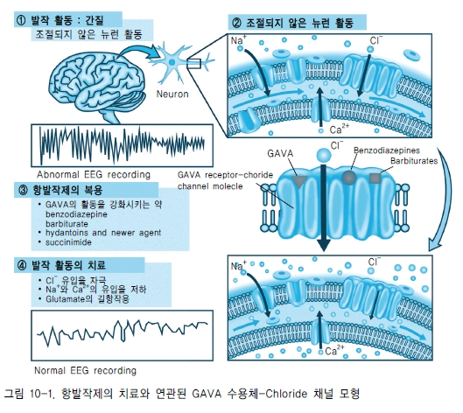

Slide 26
전간치료제(Antiepileptic drugs)
① Benzodiazepines
② Carbamazepine
③ Divalproex
④ Ethosuximide
⑤ Gabapentin
⑥ Lamotrigine
⑦ Oxcarbazepine
⑧ Phenobarbital
⑨ Phenytoin
⑩ Primidone
⑪ Topiramate
⑫ Zonisamide

Slide 27
Chapter.11
신경변성질환 치료제
(Drugs for Neurodegenerative Disease)

Slide 28
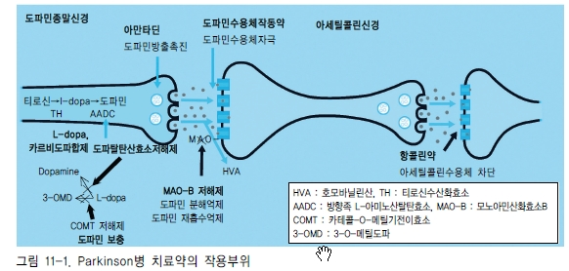

Slide 29
Parkinson disease(파킨슨병)
정의 및 원인
증상
치료
파킨슨병에 사용되는 약물
① Levodopa and carbidopa
② Selegiline
③ Amantadine
④ Bromocriptine
⑤ 항무스카린제(Antomuscarinic agent)

Slide 30
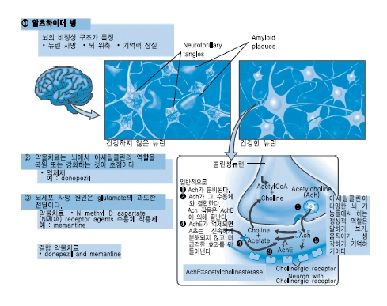

Slide 31
Alzheimer's disease(알츠하이머병)
정의 및 원인
증상
치료
알츠하이머병에 사용되는 약물
① 아세틸콜린에스터라아제 억제제 (acetylcholinesterase inhibitor)
② NMDA 수용체 길항제(NMDA-receptor antagonist)

Slide 32
근위축성 측삭 경화증
(amyotrophic lateral sclerosis, ALS)에 사용되는 약물
riluzole

Slide 33
Chapter.12
정신병 치료제(Psychotherapeutic Drugs)

Slide 34
Phenothiazine 유도체 (Phenothiazine derivatives)
① Chlorpromazine
② Perphenazine
③ Thioridazine

Slide 35
Thioxanthene 유도체 (Thioxanthene derivatives)
① Chlorprothixene
② Thiothixene

Slide 36
Butyrophenone 유도체 (Butyrophenone derivatives)
① Haloperidol
② Bromperidol

Slide 37
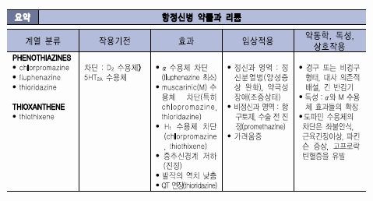

Slide 38


